Slide 1

硫酸索西美雷塞片（济乐美®）
精准靶向治疗，直击晚期非小细胞肺癌（ NSCLC ） KRAS G12C突变治疗格局
国家1类新药，CDE“突破性疗法”认定，优先审评审批

Slide 2
目 录
1
药品基本信息
兼具卓越疗效、安全性与可及性的KRAS G12C抑制剂
结构创新，引入碱性基团，肿瘤富集性高
国家1类新药，获CDE突破性治疗品种认定
一日一次口服给药，单日剂量最低，依从性更好
2
创新性
3
有效性
ORR达55.2%，12个月OS率为60.4%，高效缩瘤、长期获益
二线治疗后、年龄≥65岁以及既往吸烟等亚组人群获益明显
4
安全性
TRAE导致药物减量、暂停及永久停药发生率更低
血液学、肝功能异常等不良事件更少
5
公平性
关注少见靶点人群，提供更多药物选择

Slide 3
基本信息（1/3）：本土创新，NSCLC靶向治疗新选择
兼具高效缩瘤和长期获益，显著提升安全性
基本信息
创新性
有效性
安全性
公平性
基本信息
药品通用名 | 硫酸索西美雷塞片
注册分类 | 化学药品1类
申报目录类别 | 基本医保目录
规格 | 250mg/片
用法用量 | 推荐剂量为500mg，每天一次口服，连续服药，直至疾病进展或出现不可耐受的毒性
上市信息 | 2026年2月28日，中国
说明书适应症 | 本品适用于至少接受过一种系统性治疗的鼠类肉瘤病毒癌基因（KRAS）G12C 突变型的晚期非小细胞肺癌（NSCLC）成人患者。

Slide 4
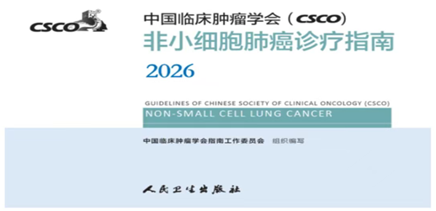
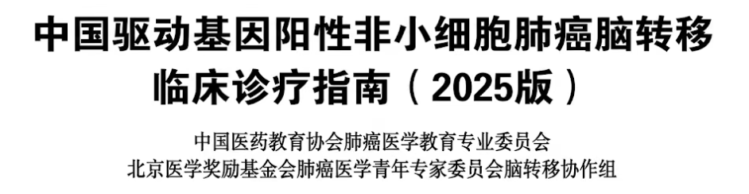
基本信息（2/3）：建议以氟泽雷塞片为参照药物
基本信息
创新性
有效性
安全性
公平性
参照药物选择理由
相似性高 | 适应症相似：均适用于至少接受过一种系统性治疗的鼠类肉瘤病毒癌基因（KRAS）G12C 突变型的晚期非小细胞肺癌（NSCLC）成人患者
 | 作用机制相同：均为KRAS G12C抑制剂
 | 专利同源：我方化合物专利的申请日期早于氟泽雷塞的相关申请，根据公开的专利实施许可合同备案，这一事实从法律层面确认了：索西美雷塞和氟泽雷塞的化合物结构类似，索西美雷塞具有原创性与时间优先性
 | 剂型、给药途径相同：均为片剂、口服给药
治疗金标准 | 指南推荐：氟泽雷塞为《CSCO非小细胞肺癌诊疗指南（2026）》¹、《中国驱动基因阳性非小细胞肺癌脑转移临床诊疗指南（2025）》²等多个权威指南推荐用药
 | 临床应用广泛：氟泽雷塞在KRAS G12C抑制剂中市场份额最大，占比81.92%³
1、中国临床肿瘤学会（CSCO）非小细胞肺癌诊疗指南（2026）
2、中国驱动基因阳性非小细胞肺癌脑转移临床诊疗指南（2025）
3、数据来源米内网重点城市公立医院化学药数据库

Slide 5
基本信息（3/3）： NSCLC KRAS G12C突变人群少，疾病预后较差
基本信息
创新性
有效性
安全性
公平性
患者疾病负担重
临床需求未满足
罕见突变、人群小
传统治疗方案、疗效不佳
KRAS G12C是NSCLC的罕见突变靶点，在我国仅占NSCLC的3%^{1，2}
NSCLC患者接受传统后线治疗的mPFS获益有限，无进展生存期仅3~4个月
KRAS G12C突变型 NSCLC患者的mPFS⁴
疾病凶险、预后差
KRAS G12C突变患者相比野生型患者，中位总生存期（ mOS ）相差约为9个月（18个月 vs 27个月 , HR=1.66，P=0.007）
约27%～42%的KRAS G12C突变患者在初诊时即存在脑转移，脑转移mOS为3~6个月³
Time（months）
现有药物治疗部分患者缓解率、以及安全性待提高
现有KRAS G12C抑制剂在高龄（≥65岁）、既往已接受≥2线治疗、以及既往吸烟史患者中疗效不佳
现有KRAS G12C抑制剂3级以上不良反应发生率高，不良反应导致药物暂停、永久停药发生率高
1.Chen H, et al. Cancer Med. 2022 Oct;11(19):3581-3592; 2. Loong HHF,et al. Transl Lung Cancer Res 2020; 3. Sabari J K, et al. [J]. Clinical Cancer Research, 2022, 28(15): 3318-3328；4. Spira AI.et al. Lung Cancer. 2021;159:1-9; 4. CSCO非小细胞肺癌指南（2024）

Slide 6
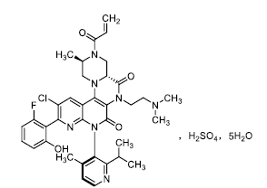
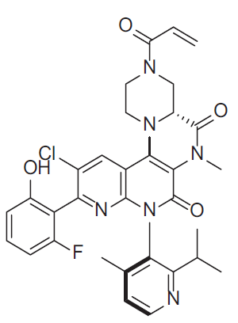
创新性：结构创新带来疗效、安全性、依从性多重优化
基本信息
创新性
有效性
安全性
公平性
化学结构创新，引入特殊结构碱基基团(二甲氨基)
更易在肿瘤靶区高效富集，显著抑制肿瘤生长
药代动力学优势显著
半衰期长、清除率高、表观分布容积大
参数​ | ​氟泽雷塞​ | 索西美雷塞
​半衰期（h）​​ | 4.3 | 8.5-10.2
​清除率（L/h）​​ | 38.5 | 102
​表观分布容积（L）​​ | 240 | 1305
日剂量 | 1200mg/4片 | 500mg/2片
服用方式 | 一日两次 | 一日一次
索西美雷塞
氟泽雷塞
注：索西美雷塞药动学相关数据为理论极值
1、肿瘤高效富集
2、安全性高
3、用药管理难度低
ORR更高、OS更长
药物相互作用风险低，安全性高
日服一次，单次剂量最低，依从性好
1.硫酸索西美雷塞片说明书. 2.氟泽雷塞片说明书

Slide 7
有效性：高效且持久缓解，总体ORR和12个月OS率均为同类最优
基本信息
创新性
有效性
安全性
公平性
更好的客观缓解率和生存获益
亚组患者获益大
ORR
客观缓解率：
ORR达55.2%
同类最优
¹
²
^{3,4}
⁵
男性
既往吸烟史
ECOG评分1分
年龄≥65岁
既往治疗
≥ 2线人群
既往接受过含铂化疗和PD-1/PD-L1单抗抑制剂治疗
通过对既往有吸烟史人群、患者体能较差（ECOG评分为1）人群、既往治疗经历≥2线治疗人群、高龄（年龄≥65岁）人群以及既往接受过含铂化疗和PD-1/PD-L1单抗抑制剂人群亚组分析：
硫酸索西美雷塞片相对于氟泽雷塞片ORR的获益更大
其中，既往有吸烟史和既往治疗经历≥2线的亚组人群ORR有显著性差异⁶
中位OS未达到：
12个月OS率达60.4%
同类最优
¹
²
^{3,4}
⁵
1.浙江杭煜制药有限公司.JMKX001899片临床研究报告（12个月中位随访时间）.; 2. Qing Zhou et al. J Thorac Oncol 2024:S1556-0864(24)00762-7；
3.Z. Li, et al. WCLC 2024; OA14.03；4. Ziming Li et al. Lancet Respir Med 2024;12(8):589-598; 5. Shi Y, et al. Nat Med. 2025;31(3):894-900.

Slide 8
基本信息
创新性
有效性
安全性
公平性
安全性：索西美雷塞安全性更优，TRAE导致剂量调整比例更少
无黑框警告，TRAE导致治疗调整更少，保证治疗安全和疗效最大化。
说明书中记载的最常见的不良反应为AST升高、ALT升高、GGT升高、贫血，基本为1-2级非严重不良事件，无需特别处理。3级及以上不良事件发生率低。
TRAE导致药物减量、暂停或永久停药的发生率低，优于同类药物
≥3级的血液学、肝功能异常以及外周水肿等不良事件发生率，均低于氟泽雷塞
 | 硫酸索西美雷塞片 （500mg QD） | 氟泽雷塞片 （600mg BID） | 格索雷塞片 （600mg BID） | 枸橼酸戈来雷塞片 （800mg QD）
TRAE导致 药物减量 | 10.3% | 20.7% | 30.1% | 18.5%
TRAE导致 药物暂停 | 29% | 37.9% | 41.5% | 37.8%
TRAE导致 永久停药 | 1.4% | 7.8% | 0 | 5.0%
 | 硫酸索西美雷塞片 （500mg QD） | 氟泽雷塞片 （600mg BID）
贫血 | 8.1% | 9.0%
中性粒细胞计数降低 | 0.7% | 2.7%
白细胞计数降低 | 0.3% | 1.7%
淋巴细胞计数降低 | 2.0% | 3.7%
肝功能异常 | 2.9% | 4.0%
水肿 | / | 0.7%
药品/日剂量
药品/
日剂量
指标
指标
1.浙江杭煜制药有限公司.JMKX001899片临床研究报告（12个月中位随访时间）2.Qing Zhou​ et al. J Thorac Oncol 2024:S1556-0864(24)00762-7. .3.Shi Y, et al.. Nat Med. 2025 Jan 6；4. Z. Li, et al. WCLC 2024; LBA-1246;

Slide 9
公平性：弥补目录短板，提高KRAS G12C突变NSCLC患者用药可及性
基金影响可控、临床管理难度小
基本信息
创新性
有效性
安全性
公平性
弥补目录短板
符合“保基本”原则
【弥补疗效局限】索西美雷塞通过化学结构创新，实现肿瘤组织高效富集，实现高效缩瘤、长期获益
【弥补安全性局限】TRAE导致剂量调整比例少，保证疗效最大化，有效弥补目录安全性短板
【满足合理用药需求】临床价值突出，最大程度满足罕见突变患者精准医疗需求
【基金影响可控】KRAS G12C突变亚型发病率仅约3%左右，发生率较低，进入医保后，可大大减少医保基金支出
提升公共健康水平
临床管理难度低
【减轻社会负担】我国肺癌发病率、死亡率均居各项癌症首位，疾病负担严重，索西美雷塞兼具更好的安全有效性，可切实减轻肺癌带来的社会负担
【提高药物可及性】纳入目录可与其他同类产品共同提高药物可及性，助力提升全民健康水平
【便于管理】具有明确的突变靶点，基因检测技术成熟，便于经办审核；本品日服一次，使用更便利，用药管理难度低
【无滥用风险】单一适应症范围明确，不存在临床滥用或超说明书用药的可能

Slide 10
总结
建议参照药物：氟泽雷塞片
建议评级为“改进”
选择原因：
适应症相似：均适用于至少接受过一种系统性治疗的鼠类肉瘤病毒癌基因（KRAS）G12C 突变型的晚期非小细胞肺癌（NSCLC）成人患者
作用机制相同：均为KRAS G12C抑制剂
专利同源：索西美雷塞具有原创性与时间优先性
指南推荐：氟泽雷塞为《CSCO非小细胞肺癌诊疗指南（2026）》、《中国驱动基因阳性非小细胞肺癌脑转移临床诊疗指南（2025）》等多个权威指南推荐用药
临床应用广泛：氟泽雷塞在KRAS G12C抑制剂中市场份额最大，占比81.92%
有效性：ORR达55.2%、12个月OS率为60.4%，兼具高效缩瘤和长期获益，同类最优
安全性：TRAE导致的药物减量、暂停以及永久停药比例更低； ≥3级TRAE中血液学等事件发生率更低
创新性：
  国家1类新药，获CDE突破性疗法认定及优先审评
  化学结构创新，肿瘤富集率高
  具有显著药代动力学优势，单次服用剂量最低，患者依从性好
依从性：单日剂量最低，日服一次，使用更便利

